Slide 1
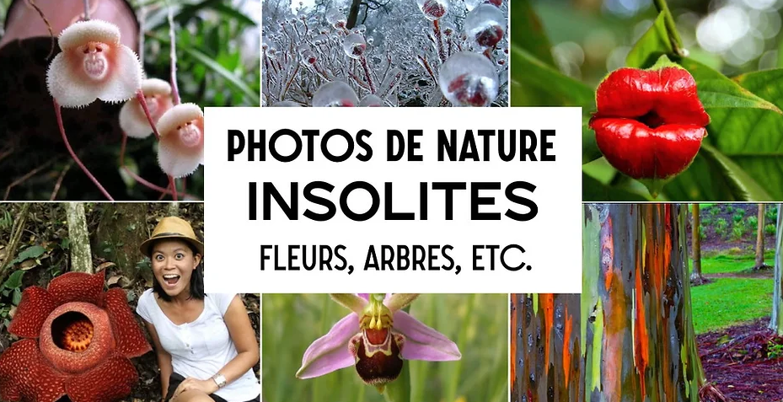




MANUEL

Slide 2
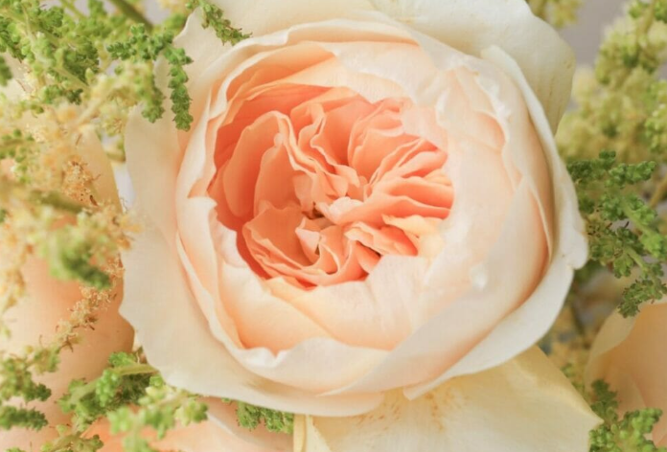
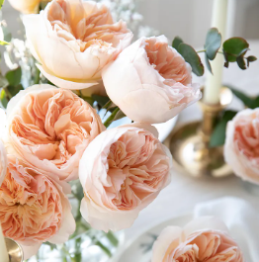
Les roses Juliet (Rosa ‘Sweet Juliet’
sont la variété de rose la plus rare au monde. Il a fallu 15 ans et environ 4 millions de dollars à l’obtenteur David Austin pour mettre au point cet époustouflant cultivar de rose thé. En raison des difficultés rencontrées par les obtenteurs pour les cultiver, les roses Juliet sont assez rares.

Slide 3
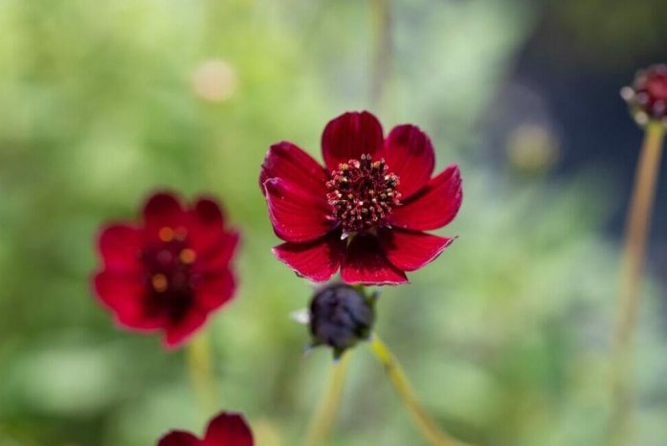
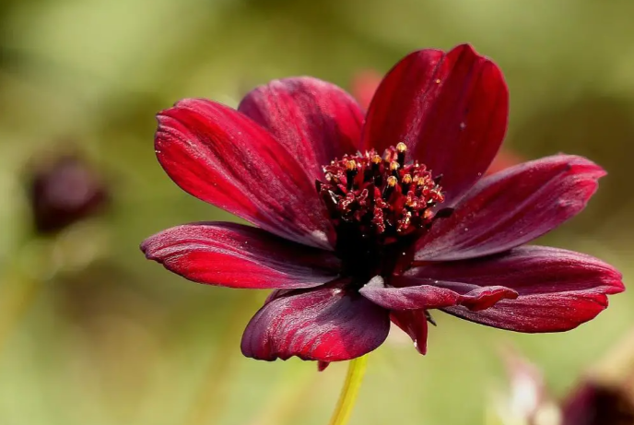
Le cosmos chocolat (Cosmos astrosanguineus)
est un membre fantastique du genre Cosmos qui a presque disparu à l’état sauvage. Il appartient à la famille des marguerites (Asteraceae). Le cosmos chocolat est originaire du Mexique, où il ne pousse que dans quelques États. Ces fleurs magnifiques nécessitent un habitat de forêt mixte de pins et de chênes avec des altitudes allant de 591 à 804 mètres. Le cosmos chocolat est nommé pour le parfum divin de chocolat et de vanille de ses fleurs. Les fleurs vont du rouge foncé au brun. Le parfum devient plus puissant le soir, ce qui explique la popularité de ce cosmos auprès des jardiniers.

Slide 4
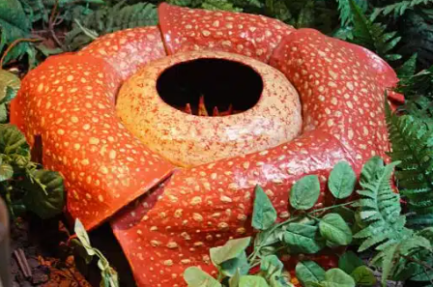
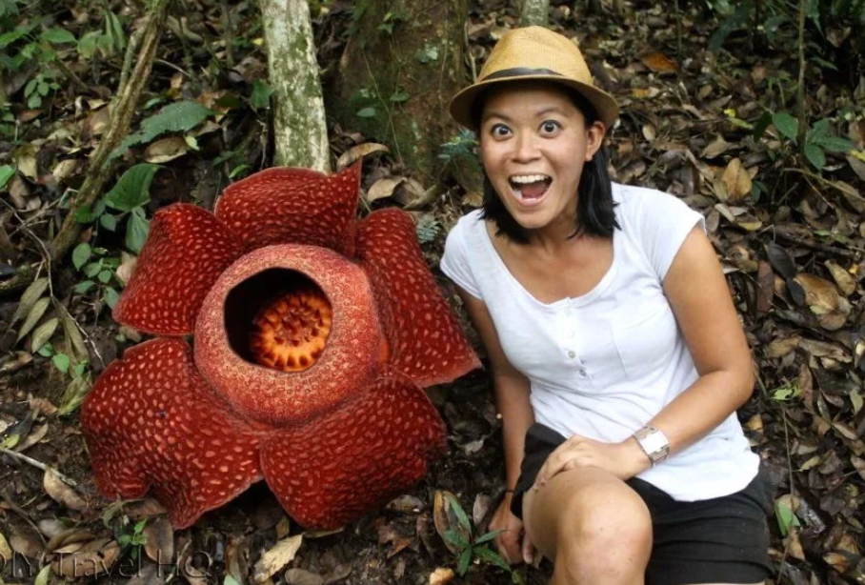
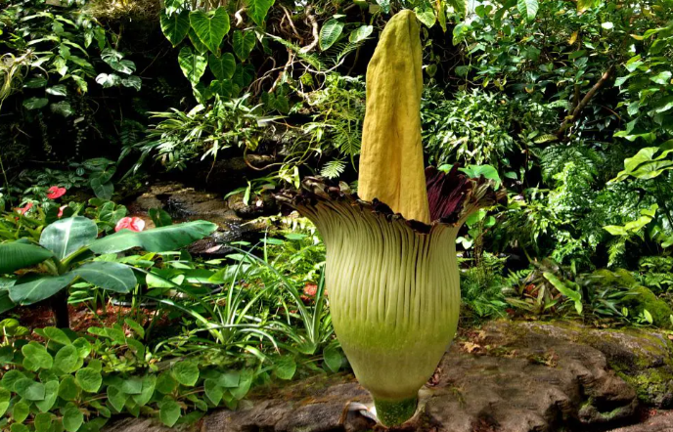
La fleur cadavre (Rafflesia arnoldii)
est probablement l’une des fleurs rares les plus célèbres de cette liste. Ces étranges fleurs sont les fleurs individuelles les plus énormes au monde, atteignant jusqu’à 1 mètre de diamètre. Ces fleurs sont originaires des forêts tropicales humides de Bornéo et de Sumatra en Indonésie. Ce sont de grandes fleurs rouge foncé ou brunes couvertes de taches jaunâtres. Elles n’ont ni feuilles, ni racines, et n’utilisent pas de chlorophylle pour se nourrir.

Slide 5
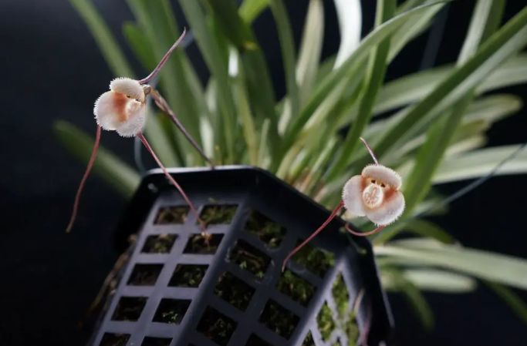
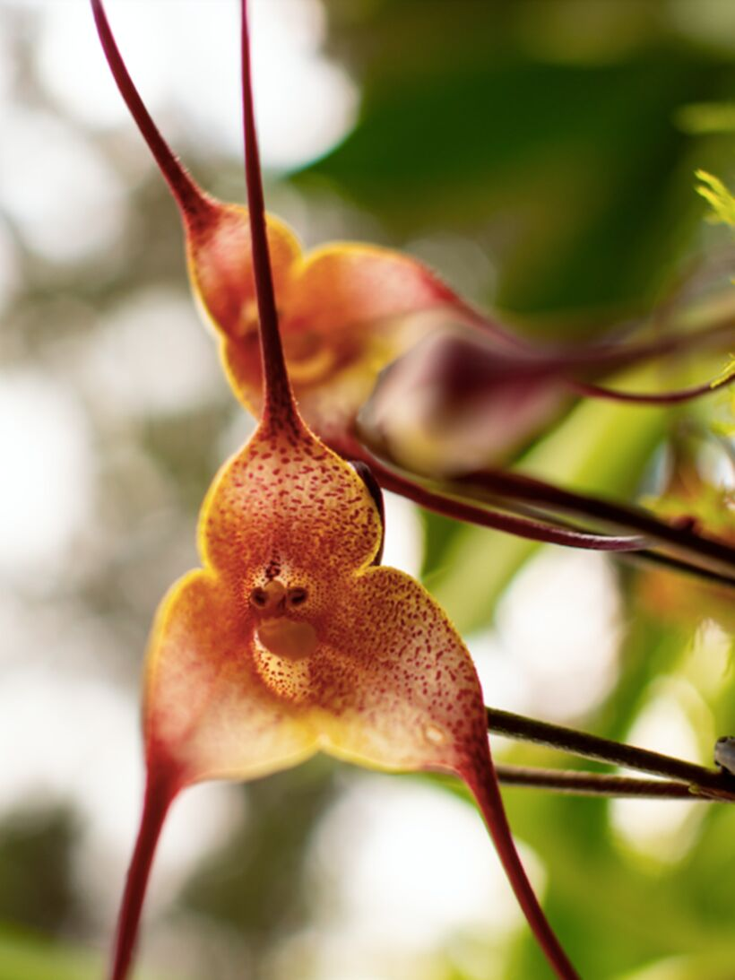
la Dracula simia, plus connue sous le nom d’orchidée à tête de singe.
Cette plante est l’un des cadeaux les plus surprenants que la nature nous ait offerts. Au premier coup d’œil, on peut voir comment la forme de ses pétales montre le visage curieux d’un singe. Nous faisons référence à l’une des fleurs les plus rares au monde, à tel point qu’elle ne pousse que dans les forêts humides du Pérou et du sud-est de l’Équateur. Une autre de ses grandes particularités est que pour fleurir, ce type d’orchidée doit être situé à une altitude de plus de 2000 mètres. Tout cela indique qu’il s’agit de l’une des fleurs les plus difficiles à trouver dans le monde entier !

Slide 6
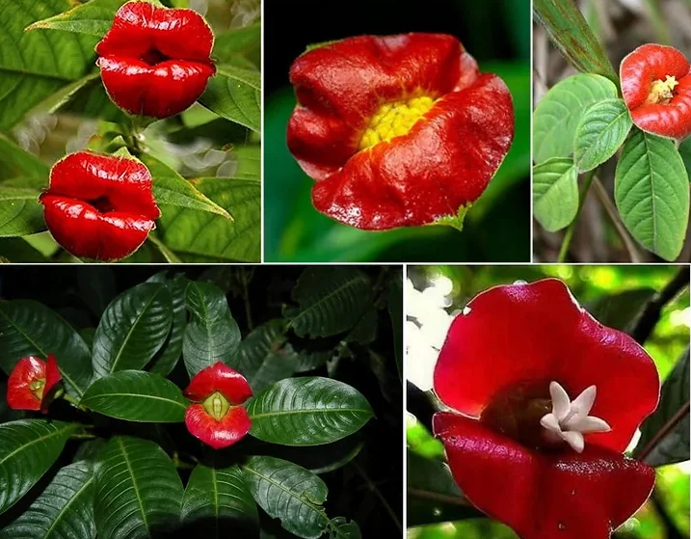
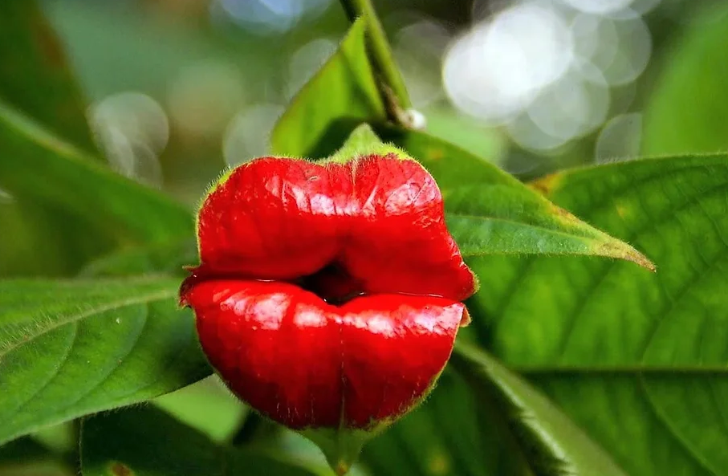
« Lèvres chaudes » est le nom commun de la Palicourea elata, également connue sous le nom de « hooker’s lips » ou « labios de puta » ou encore « Mick Jagger’s lips » en référence aux lèvres du chanteur. Ces fleurs tropicales éclatantes appartiennent à la famille du café (Rubiaceae). Palicourea elata est originaire des forêts tropicales d’Europe centrale et d’Europe du Sud.

Slide 7
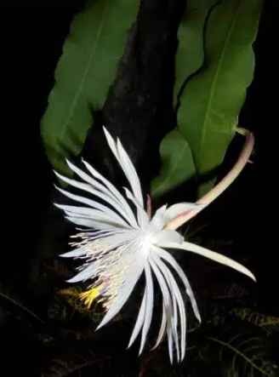
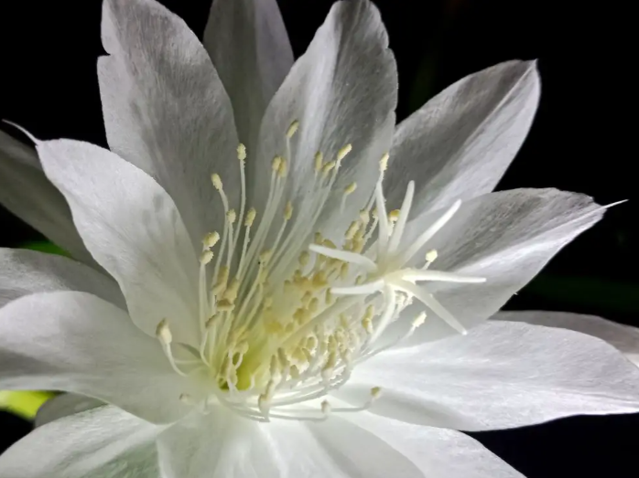
La fleur de kadupul est inestimable pour sa beauté et son existence éphémère. La première place de notre liste ne pouvait appartenir à aucune autre que la fleur de kadupul, car nous parlons non seulement de l’une des fleurs les plus rares mais aussi des plus chères au monde. Cette fleur a été évaluée jusqu’à 5 000 euros chacune. Elle a pour nom scientifique Epiphyllum oxypetalum et appartient à la famille des cactacées. Ce qui en fait une fleur si chère (et rare) est sa délicatesse. Nous parlons d’une fleur si fragile qu’elle ne peut être touchée sans dommage. sa vie est si éphémère qu’elle ne peut fleurir que pendant la nuit et qu’à l’aube, elle se referme et se fane.

Slide 8
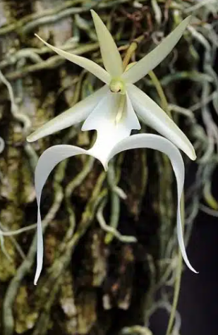
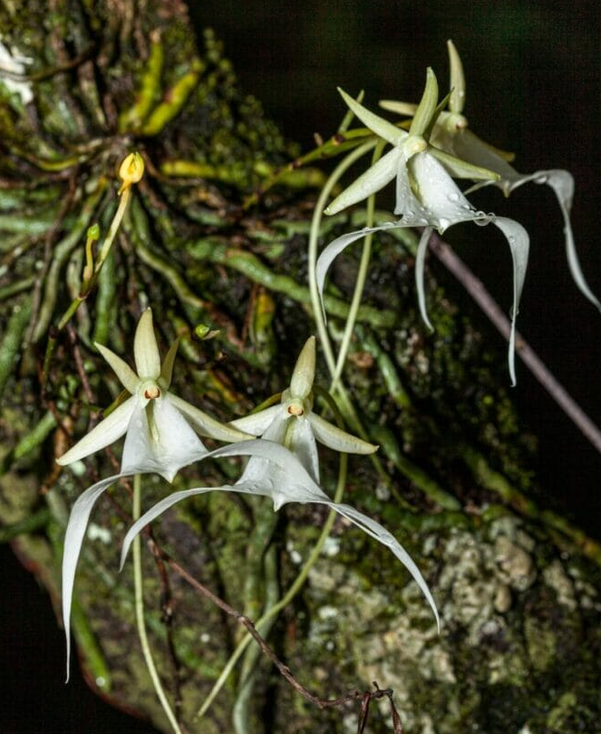
L’orchidée fantôme :
est une plante exotique considéré aujourd’hui comme en danger d’extinction. Sa récente découverte a permis aux experts de la région d’exclure sa disparition présumée il y a 20 ans.
Pour cette raison, il est il est pratiquement impossible de trouver ce genre de spécimens dans la forêt et il semble que les endroits où vous êtes le plus susceptible de rencontrer cette plante sont Les Bahamas, Cuba et la FlorideLes habitats préférés de cette plante sont forêts tropicales et zones humides.

Slide 9
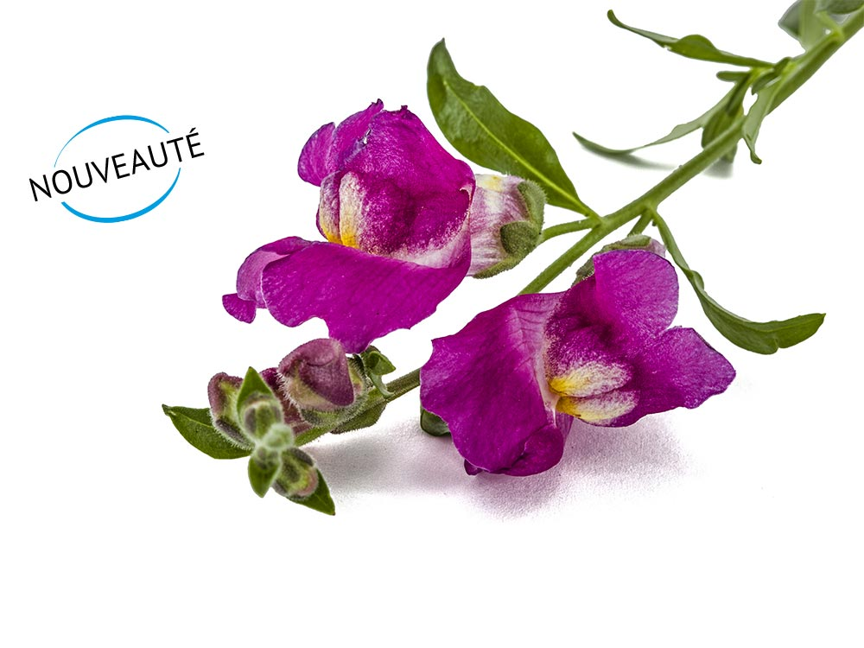
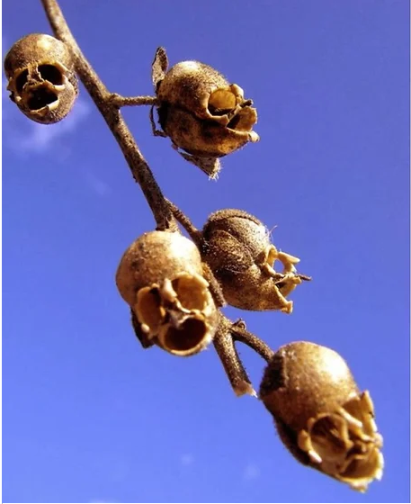
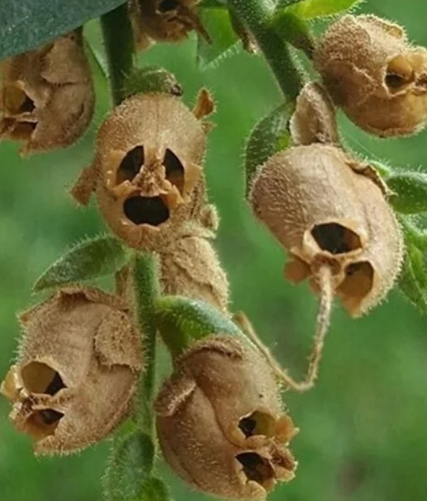
La plante tête de mort appelé aussi muflier ou gueule de loup fait partie de la famille des Scrofulariacées.
C'est plante plutôt originale qui mesure de 30 à 60 centimètres de hauteur.
L'Antirrhinum majus Ses fleurs sont de couleur rose du début de l'été jusqu'aux premières gelées.
Son fruit en forme de tête de mort renferme de nombreuses graines. Les graines de tête de mort sont petites et de couleur noire, elles ressemblent à celle du tabac. Son coté insolite est la capsule qui contient les graines, elle est en forme de squelette de crâne de couleur marron. Plus surprenant encore, les yeux et la bouche se referme une fois mouillé. Une fois sec, les yeux et la bouche s'ouvre de nouveau.
C'est une plante vraiment étonnante à découvrir.

Slide 10
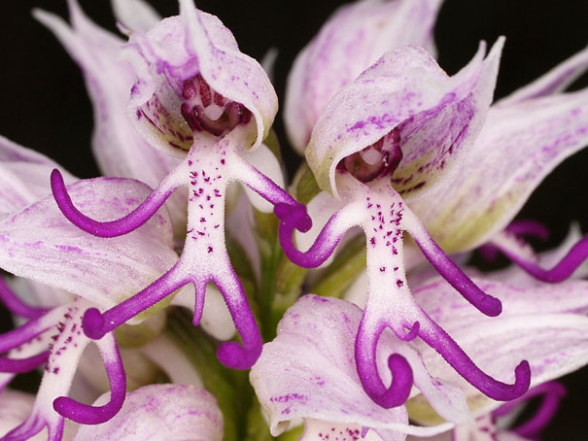
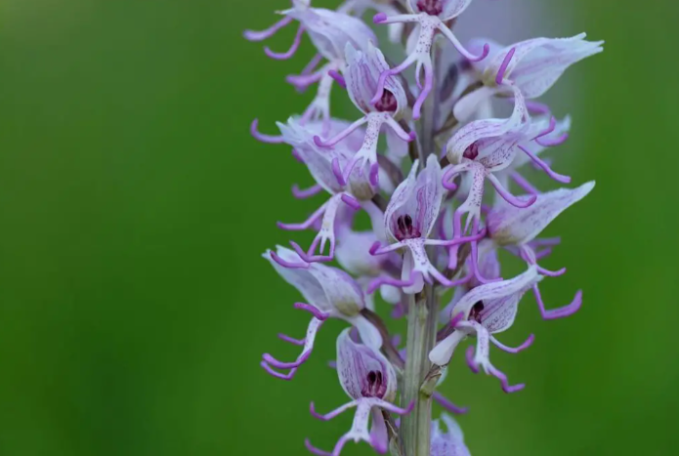
Orchis italica,
également connue sous le nom de l’orchidée de l’homme nu, est une plante appartenant à la famille des orchidacées. Il est distribué dans toute l’Afrique du Nord, l’Europe méditerranéenne et le Moyen-Orient. C’est une plante de taille moyenne qui peut atteindre 60 cm de haut. Ses fleurs peuvent être de différentes couleurs, allant du blanc aux tons violacés et rosés.La forme curieuse de cette fleur est la principale raison pour laquelle elle figure sur notre liste des fleurs les plus rares, car grâce à la morphologie de son labelle, on peut y voir une figure qui imite la forme d’un homme nu.

Slide 11
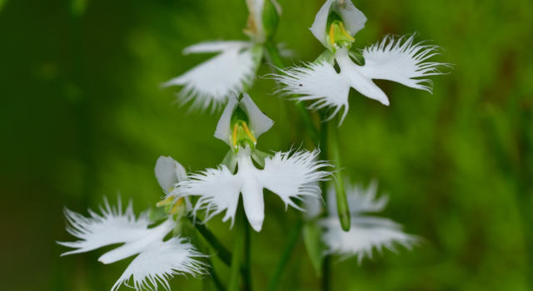
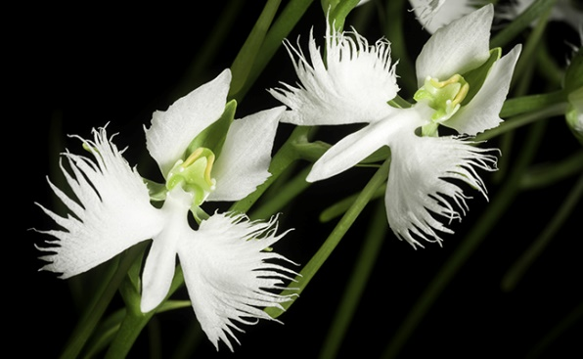
L'orchidée colombe (Habenaria radiata),
appelée aussi orchidée aigrette, est une orchidée terrestre caduque à petits tubercules et racines charnues, qui trouve son origine au Japon, dans des tourbières de petite altitude. Bien qu'il s'agisse d'une orchidée peu commune, sa beauté, son raffinement et la finesse de ses contours qui font ressembler ses fleurs à d'élégants et majestueux oiseaux immaculés, incitent à présenter cette orchidée hors du commun.

Slide 12
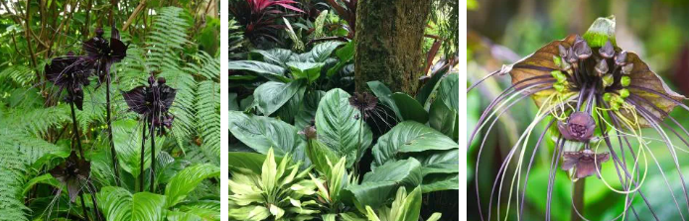
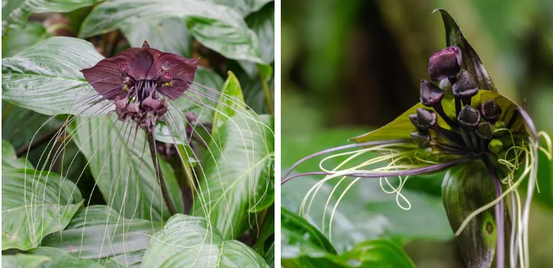
Le Tacca chantrieri,
également appelé Plante ou Fleur-Chauve-souris, est une plante fascinante mais de culture un peu délicate. Elle déploie une inflorescence pour le moins étrange, pourpre-violet très sombre, empreinte de mystère. Elle étend ses bractées à la manière d'une chauve-souris en vol, dévoilant sous ses 'ailes' un bouquet de petites fleurs pendantes accompagnées d'un faisceau de longs filaments retombant gracieusement. Cette inflorescence pour le moins curieuse est portée par une tige émergeant d'une rosette de feuillage allongé, élégant, vert brillant. Originaire des régions tropicales d'Asie, cette plante rhizomateuse et vivace des forêts pluviales de Malaisie

Slide 13


